Slide 1
Презентационни системи
Изготвил: Владимир Тодоров спец. Бизнес информатика група 25

Slide 2
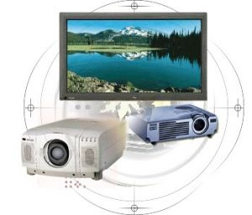
Видео проектори
Описание:
Видео проектора е устрйство, което преобразува постъпилия в него видео сигнал и прожектира на проекционен екран кореспондиращото му изображение използвайки система от лещи.

Slide 3
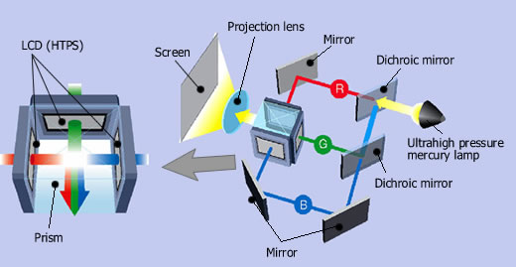
Видео прожектори
Технология:

Slide 4
Характеристика
Проекторът е устройство, обработващо видео сигналите (аналогови или цифрови) и преобразуващо ги в картина, която прожектира на екран. Те имат множество различни входове, за да могат да се свързват към разнообразни източници. Освен това имат и комплексни системи за обработка на видео изображенията за преобразуване на екранния формат, резолюцията, развивката, настройка на геометрията на изображението и редица други обработки, настройки и регулировки.

Slide 5
Класификация
Според предназначението се делят на:
видео (мултимедийни) проектори. Те работят на практика с всякакви видео сигнали от компютърни до видео сигнали от DVD плейър и др т.е. са универсални. Характеризират се с висока яркост и контраст, за да могат да прожектират изображения в сравнително светли помещения. Поддържаните от тях резолюции са съобразени с екранните резолюции на компютрите.
проектори за домашно кино Те са ориентирани предимно за качествено изобразяване на филмова картина не непременно с висока яркост, но задължително с плавни и прецизни движения и максимално голям брой градации на цветовете. Повечето нови модели проектори за домашно кино задължително поддържат 720p(1280х720 пиксела) резолюция, а голяма част от тях вече работят и с 1080p(1920х1080 пиксела) резолюция.

Slide 6
проектори за цифрово кино Те са професионални устройства. Характеризират се с висока резолюция типично 2K резолюция (2048х1080 пиксела) при 24 или 48 кадъра в секунда, или 4K резолюция (4096х2160 пиксела) при 24 кадъра в секунда.

Slide 7
II. Според принципа на действие се делят на:
CRT(Cathode Ray Tube); Проекторът е оборудван и с електрониката, необходима за обработка на изображението и настройка на параметрите на картината на екрана, както и със съответните входове за връзка към различни източници на видео сигнал.
LCD(Liquid crystal display); Светлината на лампата преминава през прозрачен LCD панел, формиращ изображението, след това през обектива се фокусира и се насочва към екрана.
DLP(Digital Light Processing); проекторите са най-бързо развиващият се сегмент от пазара на проектори. Както и при LCD проекторите, при DLP проекторите изображението се формира в чип, върху който попада светлината от лампата. Всеки пиксел от чипа при DLP проекторите представлява миниатюрно огледало. Чипът се нарича DMD(Digital Micromirror Device)
LcoS(Liquid crystal on silicon); LCoSе една от най-новите и най-обещаващите проекторни технологии. Най-общо казано, LcoS технологията е подобна на DLP, с тази разлика, че в LcoS чипа светлината се отразява от полупроводникови кристали (силициев чип с алуминиев слой), а не от микроогледала.

Slide 8
Модели:
Acer
Canon
Sony
MicroVision
Mitsubishi

